Slide 1
Direction Asset Management
Sécurité du personnel
Unité 61_VE
Risques liés aux véhicules ferroviaires en mouvement
(V3.0)
Ce document ne remplace pas la réglementation en vigueur!

Slide 2
Données de base
 Unité 61 Risques liés aux véhicules ferroviaires en mouvement _V3.0.pptx
Groupe de travail | I-AM.111 | Campet Simon Festjens Ilse Laurent Alexis
Propriétaire du contenu | I-AM.111
Propriétaire du lay-out | I-AM.114
Le présent document est la propriété d’INFRABEL.

Slide 3
Tableau des versions
Numéro version | Date | Description | Numéros des pages modifiées
1.02 | 23/02/2017 | Version 1.02
2.0 | 08/07/2021 | Mise à jour avec le fascicule 63 version 2.0 | tous
3.0 | 20/01/2022 | Mise à jour suite aux formations | tous
Proposé | Vérifié | Approuvé | Approuvé
Simon Campet Conseiller I-AM.111 (date / signature) | Ilse Festjens Teamlead I-AM.111 (date / signature) | Stéphane Michaux Manager I-AM.11 (date / signature) | Laurent Mockel Head of I-AM.1 (date / signature)
Notes:
Operational Safety

Slide 4
Contenu
Objectifs d’apprentissage
Documents de référence
Contexte
Principes de base – "Entendre, voir et être vu"
2.1. “Entendre"
2.2. “Voir"
2.3. “Être vu" – Équipement
Notions
3.1 Zone dangereuse – distance de sécurité
3.2 Emplacement de dégagement
3.3 Zones de sécurité complémentaires
3.4 Obstacles - Empiètement
3.5 Empiètement type I – Empiètement type II
3.6 Traversée des voies
Principe général
Travaux sans risque d’empiètement dans la zone dangereuse
Travaux avec risque d’empiètement dans la zone dangereuse – Hiérarchie des mesures de sécurité

Slide 5
Documents de référence
ARAD 06 - Règlement de la sécurité au travail (RST), Partie IV, Titre I, Chapitre I, – Notions de base (Avis n°15 V/86)
RGDG 06 – Annexe 1: RGPS Fascicule 576 – Règlement de la sécurité au travail (RST), Partie III, Titre IV, Chapitre I, Rubriques 1 & 2 – Protection des agents qui travaillent dans les voies et à leur proximité (Avis 4 SE/2010)
RGDG 06 – Règlement sécurité et hygiène au travail (RSHT), Partie IV, Titre I, Chapitres I & II : Dispositions relatives aux risques que présentent les véhicules ferroviaires en mouvement – Dispositions générales communes à tous les services – Notions de base & Prévention des risques lors du travail le long des voies.
Livret de sécurité pour le personnel d’Infrabel – Version janvier 2016 (deuxième version retravaillée).
Avis 23 I-AR/2011 et Avis 17 I-AR/2012 (1er supplément) – RGE 811 Prescriptions particulières en matière de sécurité du travail – Se déplacer à proximité des voies en service.
RGPT – Fascicule 576 – Règlement de Sécurité au Travail (RST) - Partie III – Titre IV – Chapitre 1 – Rubrique 4: Elimination des conditions dangereuse résultant de la présence de véhicules en mouvement – Protection des travaux d’entretien de la voie, des signaux, des caténaires et des travaux divers qui sont exécutés au moyen d’engins spéciaux ou machines n’engageant pas le gabarit d’une voie voisine.
Loi du 04 août 1996 relative au bien-être des travailleurs lors de l’exécution de leur travail
Fascicule 63 version 2.1 – Mesures de sécurité et de santé lors de l’exécution de marchés de travaux, de fournitures et de services

Slide 6
Documents de référence
RGE 742.2 – Travaux à proximité d’une voie avec engagement possible de son gabarit des obstacles
RGE 722.4 – Signalisation Latérale – Signalisation Fixe – Signaux Complémentaires
RGE 710 – Voies – Gabarit – Ouvrages d’art
RGE 614 – Transports exceptionnels
Norme NBN EN 16704-1:2017 – Applications ferroviaires – Voie – Protection et sécurité durant des travaux sur la voie – Partie 1: Risques ferroviaires et principes communs de protection des chantiers fixes et mobiles.

Slide 7

A la fin de cette formation, l’apprenant sera capable de:
Objectifs
d’apprentissage
Connaître les risques liés aux véhicules en mouvement dans le cadre des travaux dans ou à proximité des voies en service.
Connaître le principe de base “Entendre, voir et être vu” et pouvoir l’appliquer dans son environnement de travail.
Savoir qu’il doit respecter en toutes circonstances les mesures de sécurité qui lui sont communiquées par sa ligne hiérarchique.
Connaître la hiérarchie des mesures de sécurité qui doit être prise en compte lors de la préparation des chantiers.
Connaître et savoir définir les notions : zone dangereuse, distance de sécurité (DS), obstacle fixes VS obstacles occasionnels, empiètement type I, empiètement type II, emplacement de dégagement, entrevoie, traversée des voies.
Intégrer ces notions à son environnement de travail, en cas de :
  Travaux sans empiètement possible dans la zone dangereuse ;
  Travaux avec empiètement possible dans la zone dangereuse :
    Empiètement de type I ;
      Empiètement de type II :
Connaître les différents possibilités d’emplacement de dégagement et leur signalisation.
Savoir comment traverser les voies en sécurité en fonction des infrastructures présentes.

Slide 8
Contenu
Contexte
Principes de base – “Entendre, voir et être vu"
Notions
Principe général
Travaux sans risque d’empiètement dans la zone dangereuse
Travaux avec risque d’empiètement dans la zone dangereuse – Hiérarchie des mesures de sécurité

Slide 9
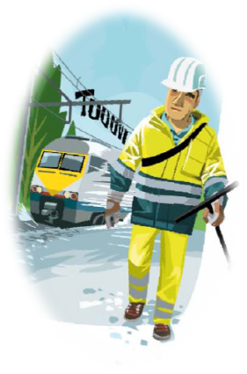
1. Contexte
Contexte
Risques liés aux véhicules ferroviaires en mouvement dans le cadre de travaux dans ou à proximité des voies en service.
Risque d’être heurté ou écrasé
par un mouvement

Slide 10
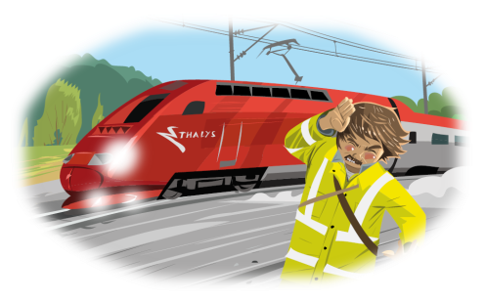
1. Contexte
Contexte
Risques liés aux véhicules ferroviaires en mouvement dans le cadre de travaux dans ou à proximité des voies en service
Risque d’être déstabilisé par l’effet de souffle ou d’aspiration provoqué par le passage d’un mouvement

Slide 11

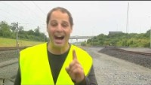
1. Contexte
Film: Risque d’être déstabilisé par l’effet de souffle ou d’aspiration provoqué par le passage d’un mouvement.

Slide 12
Contenu
Contexte
Principes de base – “Entendre, voir et être vu"
Notions
Principe général
Travaux sans risque d’empiètement dans la zone dangereuse
Travaux avec risque d’empiètement dans la zone dangereuse – Hiérarchie des mesures de sécurité

Slide 13

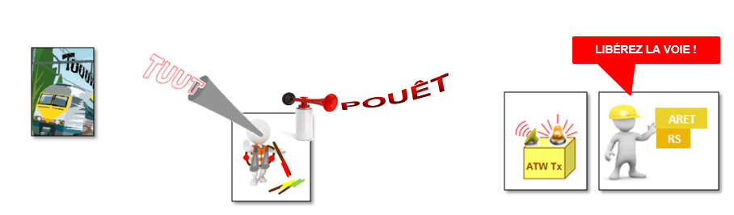
2. Principes de base – « Entendre, voir et être vu »
2. Principe de base – « Entendre, voir et être vu »
2.1 « Entendre »
Vous devez toujours pouvoir entendre l’alarme!
A cet effet, évitez de porter des vêtements qui pourraient compromettre l’audition de l’alarme. Les écouteurs d’un baladeur ou d’un GSM sont évidemment à proscrire.
Ne vous isolez pas de votre environnement de travail.
A proximité de machines très bruyantes, vous êtes obligé de porter un dispositif de protection auditive. Dans ce cas, des mesures de sécurité spéciales complémentaires seront d’application pour garantir la transmission de l’alarme.

Slide 14

2. Principes de base – « Entendre, voir et être vu »
2.2 « Voir »
Portez à tout moment l’équipement de travail réglementaire de la manière prescrite afin de ne pas compromettre votre vision de la voie et/ou du trafic ferroviaire éventuel.
Les cheveux longs doivent toujours être attachés.
À l’approche d’un train, faites signe (levez la main) au conducteur de train pour lui montrer que vous l’avez vu.
Marchez toujours en sens inverse des trains. Si ceci n'est pas possible, regardez régulièrement derrière vous.

Slide 15
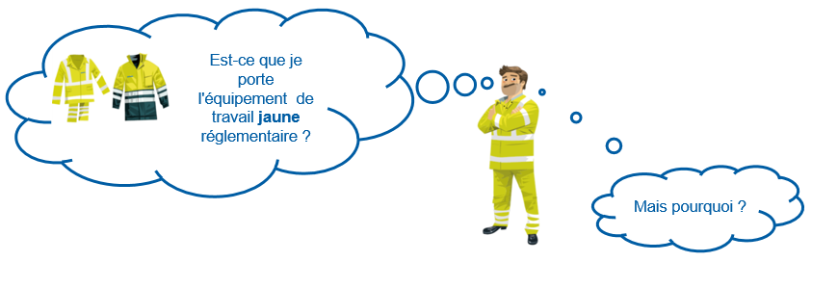
2. Principes de base – « Entendre, voir et être vu »
2.3 " Être vu " - Équipement
Pour pouvoir être vu aisément à grande distance par les conducteurs de train, tant de jour que de nuit, vous devez toujours porter vos vêtements de travail jaune fluo munis de bandes réfléchissantes
Notes:
Rode kledij is verboden
Een treinbestuurder zal « rood » steeds interpreteren als een rood mobiel sein. Dit zal leiden tot een noodremming.

Slide 16

2. Principes de base – « Entendre, voir et être vu »
Film: Être vu!

Slide 17
Contenu
Contexte
Principes de base – “Entendre, voir et être vu"
Notions
Principe général
Travaux sans risque d’empiètement dans la zone dangereuse
Travaux avec risque d’empiètement dans la zone dangereuse – Hiérarchie des mesures de sécurité

Slide 18
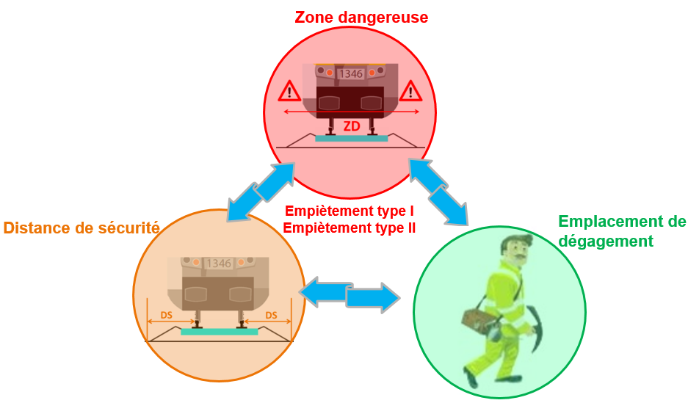
3. Notions
3. Notions

Slide 19
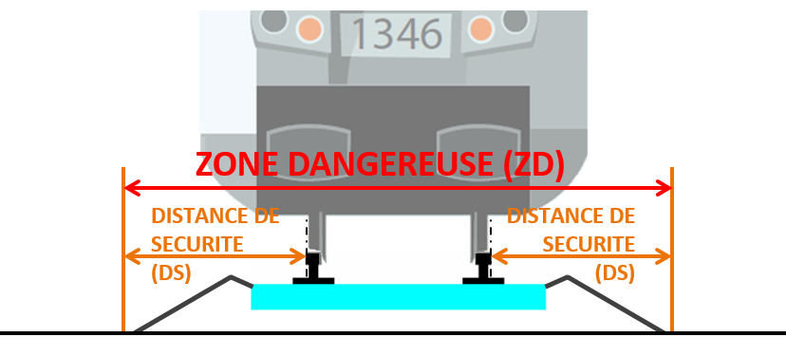


3. Notions
3.1 Zone dangereuse – Distance de sécurité: Définitions
La zone dangereuse (ZD) est la zone dans laquelle un travailleur est exposé aux risques que représentent les véhicules ferroviaires en mouvement.
Pour une voie, la zone dangereuse comprend l’espace s’étendant de part et d’autre de la voie, voie comprise, jusqu’à une distance de sécurité (DS) mesurée perpendiculairement depuis le bord extérieur de chaque rail.
v ≤ 160 km/h
DS = 1,50 m
v > 160 km/h
DS = 2,00 m

Slide 20
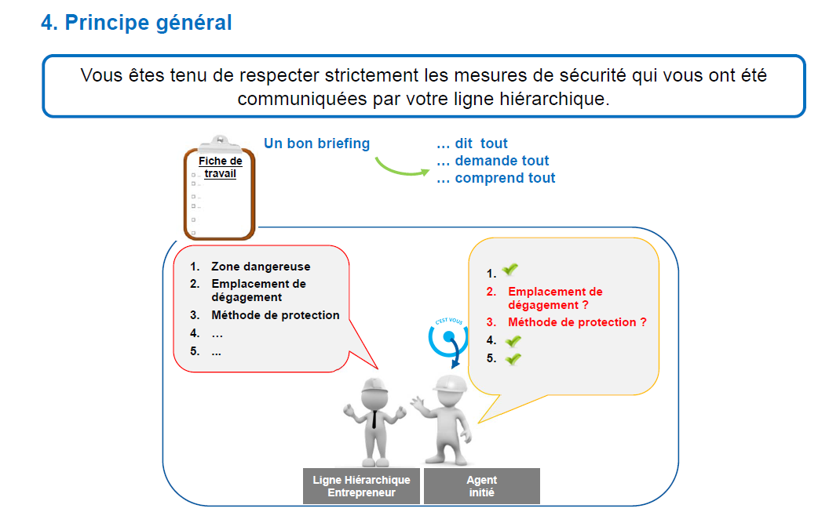
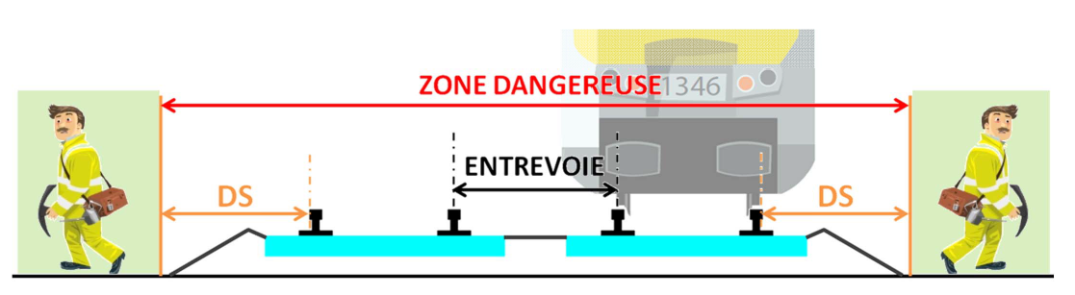


3. Notions
3.2 Emplacement de dégagement
3.2 Emplacement de dégagement: Définition
Un emplacement de dégagement est :
Un endroit sûr = en dehors de toute zone dangereuse ;
Convenu à l’avance ;
Où doivent se tenir les travailleurs et leur outillage lors du passage du mouvement.

Slide 21
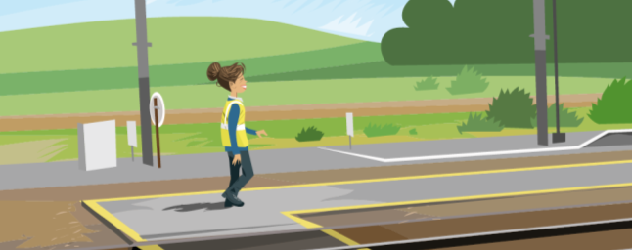
3. Notions
3.2 Emplacement de dégagement
Possibilités d’emplacement de dégagement
Possibilités d’emplacement de dégagement:
accotement
piste de circulation

Slide 22
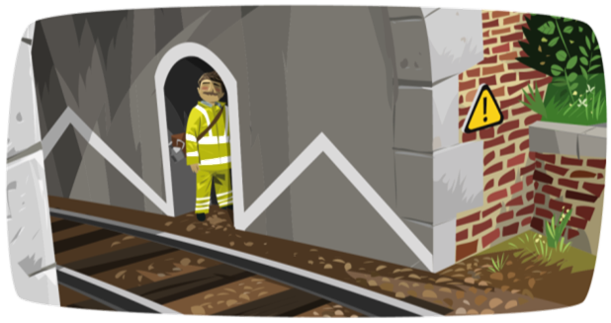
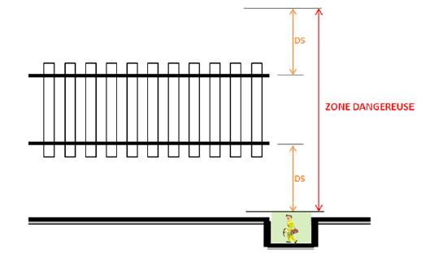
3. Notions
3.2 Emplacement de dégagement
Possibilités d’emplacement de dégagement
Possibilités d’emplacement de dégagement:
niche
refuge

Slide 23
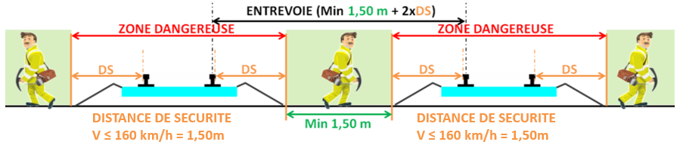

3. Notions
3.2 Emplacement de dégagement
Possibilités d’emplacement de dégagement - Entrevoie
Une entrevoie peut servir d’emplacement de dégagement si :
v ≤ 160 km/h;
elle est suffisamment large, à savoir 4,50 m minimum comprenant :
  un emplacement de dégagement proprement dit d’une largeur de minimum 1,50 m ;
  la distance de sécurité de part et d’autre de l’emplacement de dégagement.

Slide 24
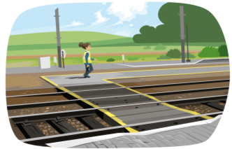
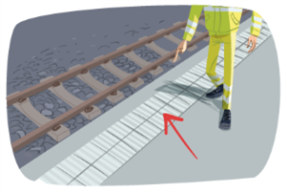

3. Notions
3.2 Emplacement de dégagement
Emplacement de dégagement - Signalisation
En fonction du type d’emplacement de dégagement, nous utilisons divers marquages
au sol : de la peinture jaune sur les pavés ou des blocs en béton
sur les quais : dalles podotactiles ou lignes blanches/jaunes
sur les parois : peinture blanche ou de dalles en plastique

Slide 25
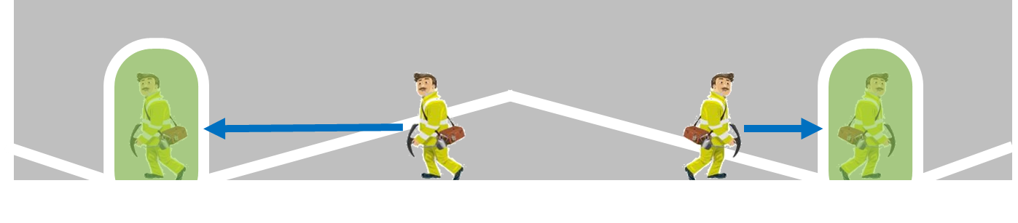
3. Notions
3.2 Emplacement de dégagement
Les niches sont caractérisées par :
les arêtes de leur contour peintes en blanc ;
la ligne blanche tracée en chevron reliant les niches successives dans un tunnel et dont le sommet se trouve à mi-distance entre deux niches.
La pente de la ligne blanche indique le chemin à suivre par les travailleurs afin de trouver la niche la plus proche du même côté de la voie considérée.

Slide 26

3. Notions
3.2 Emplacement de dégagement
À certains endroits, on trouve un panneau d’avertissement «Danger général». Cela signifie que le chemin de service passe dans la zone dangereuse.
N’entrez surtout pas dans cette zone si un train approche, et réglez votre vitesse de manière à pouvoir quitter la zone au cas où un train surgirait inopinément.

Slide 27



3. Notions
3.2 Emplacement de dégagement
Emplacement de dégagement - Conseils
Les emplacements de dégagement et leurs accès doivent être exempts de tout obstacle (matériaux, matériel ou outillage, câbles, …).
Les moyens de signalisation des emplacements de dégagements et leurs accès doivent toujours être propres et visibles.
En cas de doute concernant la localisation précise d’un (d’)emplacement(s) de dégagement, demandez des éclaircissements à votre ligne hiérarchique (votre chef de travail). Une bonne connaissance du terrain est primordiale !
Lors du passage du train, assurez-vous qu’aucun objet pendant ou saillant ne puisse vous heurter. Gardez donc le convoi à l’oeil.

Slide 28
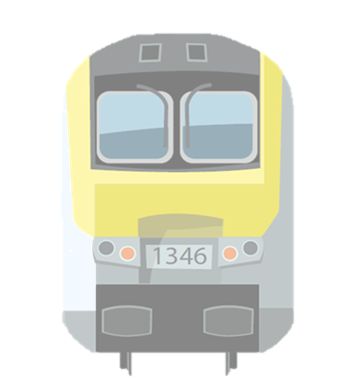
3. Notions
3.3 Zones de sécurité complémentaires
3.3 Zones de sécurité complémentaires
ZONE D’AVERTISSEMENT
ZONE DE VIGILANCE
DS
ZONE VERTE
ZONE ROUGE (ZONE DANGERERUSE)

Slide 29
3. Notions
3.3 Zones de sécurité complémentaires
3.3.1 Zones de sécurité complémentaires: zone orange
ZONE D’AVERTISSEMENT
WAAKZAAMHEIDSZONE
DS
ZONE VERTE
ZONE ROUGE (ZONE DANGEREUSE)
ZONE DE VIGILANCE
Zone de vigilance – Zone Orange :
Le travailleur et/ou l’opérateur de l’engin doit :
rester vigilant à tout moment aux véhicules ferroviaires circulant sur la voie (adjacente) en service ;
éviter de pénétrer dans la zone dangereuse sans application d’une mesure de sécurité.
Notes:
La zone orange a une largeur minimale de 1 mètre, et commence à la limite de la zone de dangereuse.
Dans cette zone, le risque d’empiètement dans la zone dangereuse d’une voie par les travailleurs, le matériel manipulé par les travailleurs, les engins, ou par les charges manipulées par les engins ne peut être exclu lors de l’exécution du travail et/ou des déplacements.
Lors des travaux et déplacements dans cette zone, les travailleurs et/ou l’opérateur de l’engin doivent :
rester vigilant à tout moment aux véhicules ferroviaires circulant sur la voie (adjacente) en service ;
éviter de pénétrer dans la zone dangereuse, sans l’application d’une mesure de sécurité et sans l'autorisation expresse de l’agent responsable de l’exécution des travaux ou d'un autre agent délégué à cet effet.
Sur base d’une analyse de risque liée à l’activité à réaliser, des mesures de sécurité devront être mises en place, à minima :
pour garantir le maintien de la vigilance des travailleurs et des opérateurs d’engins ;
pour éviter l’empiètement de la zone dangereuse.
Cette analyse de risque tiendra compte du risque de défaillance technique des engins / équipements employés, ou d'erreur d’un travailleur ou d’un opérateur d’engin.

Slide 30
3. Notions
3.3 Zones de sécurité complémentaires
3.3.2 Zones de sécurité complémentaires: zone jaune
ZONE DE VIGILANCE
ZONE D’AVERTISSEMENT
ZONE VERTE
DS
ZONE ROUGE (ZONE DANGEREUSE)
Zone d’avertissement – Zone Jaune :
Le travailleur et/ou l’opérateur de l’engin doit :
éviter de s’approcher de la zone dangereuse sans application d’une mesure de sécurité.
Notes:
La zone jaune est située à l’extérieur de la zone orange, et s’étend jusqu’à une distance pouvant atteindre au minimum 4,50 m, mesurée perpendiculairement depuis le bord extérieur du rail.
Dans cette zone, les travailleurs et les engins ne sont pas exposés aux risques que présentent les véhicules ferroviaires en mouvement. Ce risque ne peut survenir qu’après déplacement (volontaire / involontaire) des travailleurs, des engins et/ou des éléments manipulés vers la zone dangereuse ou lors de la manutention d’éléments longs (outillage, matériel, végétaux) ou de charges par les engins.
Sur base d’une analyse de risque liée à l’activité à réaliser, des mesures de sécurité devront être mises en place, à minima :
pour limiter les déplacements des travailleurs, des engins et charges manipulées ;
pour garantir la stabilité des engins et charges manipulées.

Slide 31
3. Notions
3.3 Zones de sécurité complémentaires
3.3.3 Zones de sécurité complémentaires: zone verte
ZONE D’AVERTISSEMENT
ZONE DE VIGILANCE
ZONE VERTE
ZONE VERTE
DS
ZONE ROUGE (ZONE DANGEREUSE)
Zone verte
les travailleurs et les engins ne sont plus exposés aux risques que présentent les véhicules ferroviaires en mouvement et aucune mesure vis-à-vis du trafic ferroviaire n’est à prévoir.

Slide 32
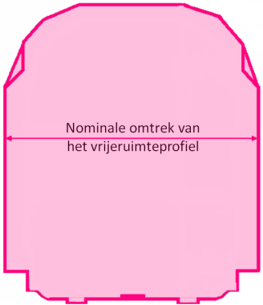
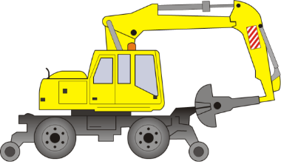


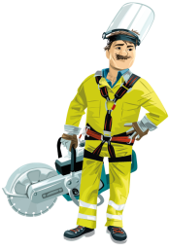



3. Notions
3.4 Obstacles - Empiètement
3.4 Obstacles - Empiètement
On entend par empiètement une entrave à la circulation des mouvements qui peut être constituée d’obstacles fixes ou occasionnels.
OBSTACLES FIXES
OBSTACLES OCCASIONNELS
Ce sont des obstacles qui ne peuvent être enlevés temporairement et qui pénètrent dans le contour nominal du gabarit des obstacles.
Exemples :
quais ;
ouvrages d’art ;
échafaudages.
Ce sont des obstacles qui peuvent être enlevés temporairement. Ils sont créés par du personnel, du matériel et/ou de l’outillage lourd lors de travaux exécutés sur les voies ou à proximité de celles-ci.
Notes:
Bestendige/vaste hinders
Onder bestendige/vaste hinders vinden we:
De bestendige indringingen, veroorzaakt door spoorweginfrasructuurelementen (perron, sturucturele elemten, tunnelwanden, vaste seinen,…)
De tijdelijke indringingen veroorzaakt tijdens de uitvoering van de werken aan de spoorweginfrastructuur (bekistingen, stellingen,…)
Geen enkele bestendige hinder mag geplaatst worden binnen de grensomtrek van het VRP van een spoor in dienst

Slide 33
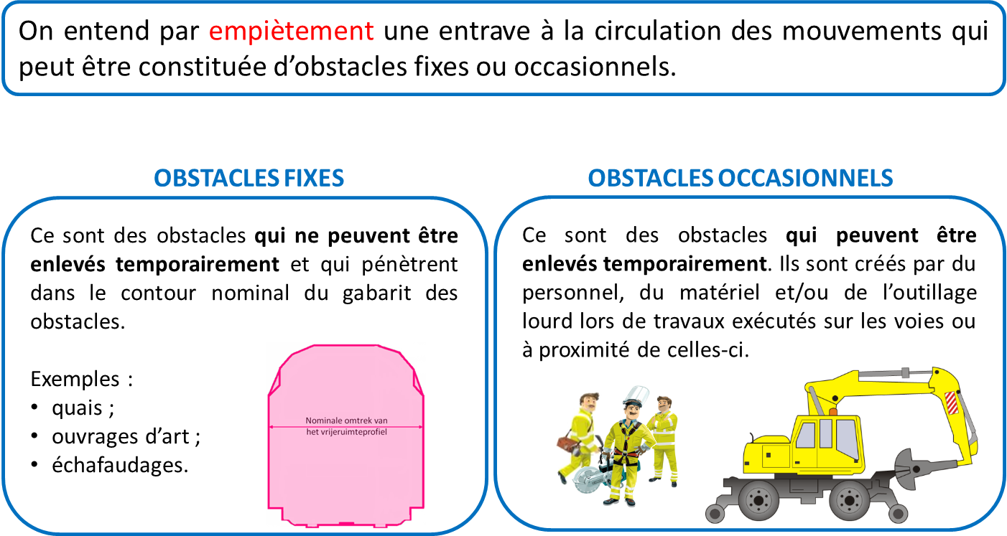
3. Notions
3.4 Obstacles - Empiètement
3.4 Obstacles - Empiètement
Obstacles occasionnels: Scope
Scope
Dans la présente unité, on vise les activités de chantier à proximité des voies en service qui peuvent exposer les travailleurs aux risques présentés par la circulation des trains.
En effet, le cas échéant, si des mesures de sécurité appropriées ne sont pas appliquées (ne sont pas respectées), les conséquences peuvent être dramatiques.
Dans ce contexte, on se focalise, dans la suite de la présente unité, uniquement sur les obstacles occasionnels.

Slide 34
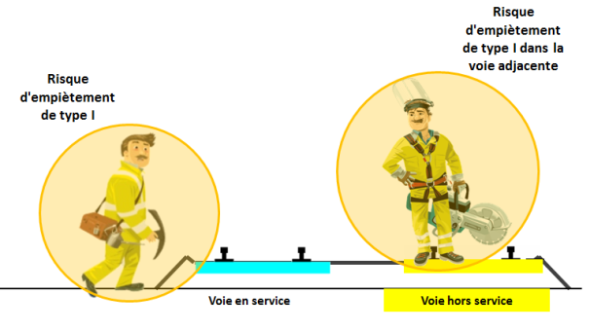
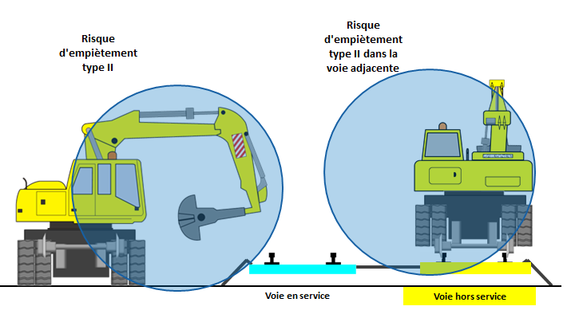
3. Notions
3.5 Type d’empiètement
3.5 Type d’empiètement : empiètement de type I ou de type II
Type I
Type II

Slide 35

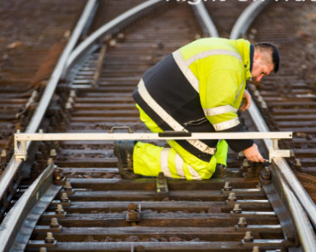
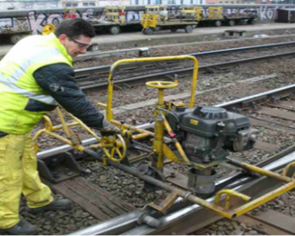
3. Notions
3.5 Type d’empiètement
Empiètement de type I: définition
L’empiètement de type I correspond à un empiètement temporaire dans la zone dangereuse d’une voie, créé par du personnel et/ou du matériel léger ou demi-lourd.
Ces empiètements peuvent facilement être supprimés.
Le matériel léger ou demi-lourd doit dans le cas échéant être retiré manuellement et immédiatement de la zone dangereuse.
L'activité réalisée avec ce matériel ne peut pas avoir d'impact sur les conditions de sécurité et / ou les conditions d'exploitation
Personnel
Matériel léger
Matériel demi-lourd
Matériel demi-lourd
  Retirable manuellement et immédiatement de la voie par max 4 personnes
Max 120kg
Repris sur une liste spécifique
Restriction dans les mesures de sécurité.
  Travailleur
  Matériel léger
  Retirable manuellement et immédiatement de la voie par 1 personne
  Max 35 kg

Slide 36

3. Notions
3.5 Type d’empiètement
Risque d’empiètement de type I

Slide 37
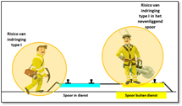

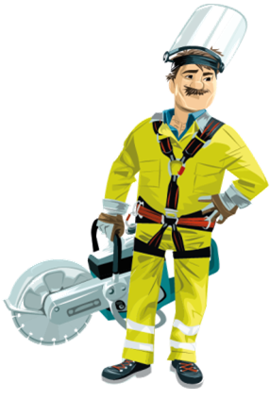
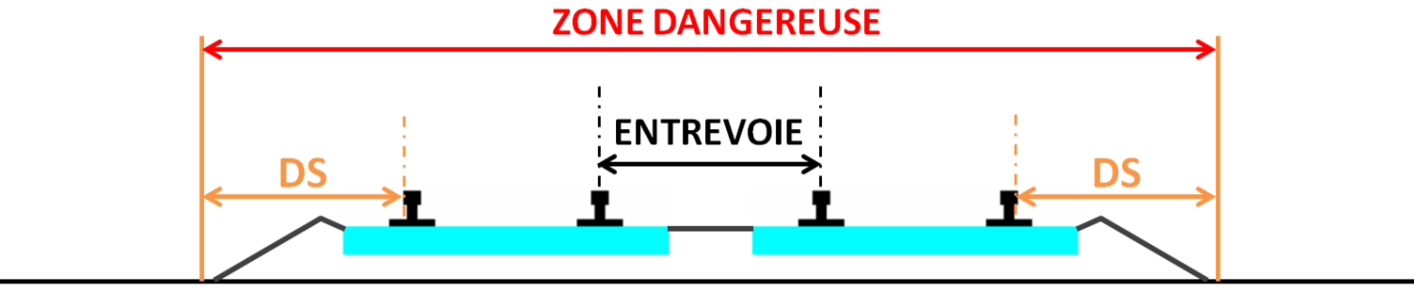
3. Notions
3.5 Type d’empiètement
Référence pour déterminer la présence d’un empiètement de type I
La zone dangereuse est la référence à prendre en compte pour déterminer s’il y a un empiètement / un risque d’empiètement de type I.

Slide 38
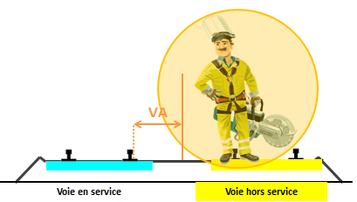
3. Notions
3.5 Type d’empiètement
Situation spécifique: Travaux sur voie hors service – empiètement de type I
La zone dangereuse est la référence à prendre en compte pour déterminer s’il y a un empiètement / un risque d’empiètement de type I.

Slide 39
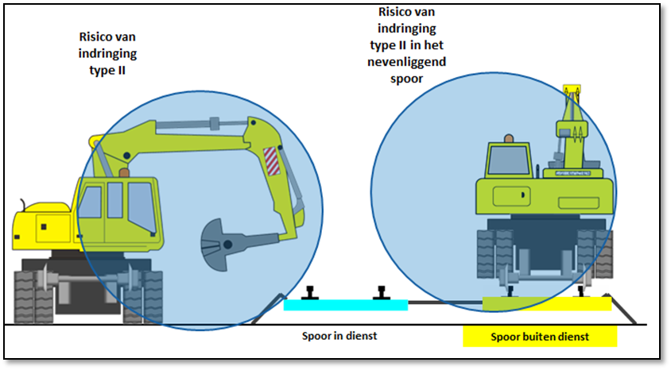
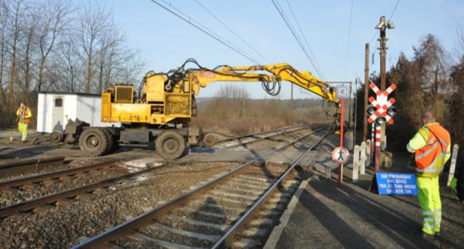
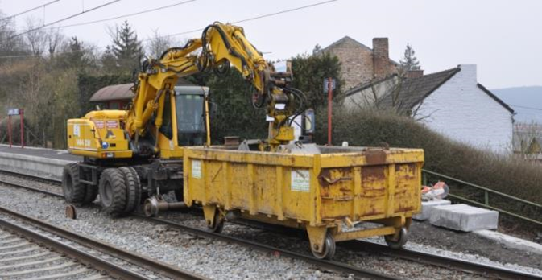
3. Notions
3.5 Type d’empiètement
Empiètement de type II: définition
L’empiètement de type II correspond à la création d’un obstacle permanent ou temporaire dans le contour limite ou le contour nominal du gabarit des obstacles d’une voie en service :
par un engin opérant à proximité, que cet engin se trouve à proximité de la voie ou sur une voie voisine ;
par des matériaux ou de l'outillage lourd dont la manutention manuelle ou mécanique est difficile eu égard à leur masse et à leur volume.
et dont la présence dans le gabarit de la voie en service risque de provoquer un accident grave en cas de heurt par un train circulant sur cette voie.
Notes:
Classification des empiètements type II
Une classification des empiètements de type II est définie ci-après sur base:
- De la nature de l’empiètement occasionné ;
- Du contour (limite ou nominal) du gabarit des obstacles pris en considération pour determiner la présence d’un obstacle temporaire ;
- Des mesures de sécurité spécifiques qui peuvent être mises en oeuvre pour maîtiriser le risque d’empiètement dans le gabarit d’une voie en service.
Groupe A: Véhicules ferroviaires (matériel roulant pour travaux) – Autonomes et/ou Tractés
Groupe B: Engins et outillages sur wagons
Groupe C: Matériel Lourd
Groupe D: Engins de chantier “hors rails”
Groupe E: Travaux aux installations fixes et aux abords
Le contour de reference du gabarit des obstacles, pris en compte pour identifier la présence d’un empiètement de type II est défini pour chaque groupe.

Slide 40
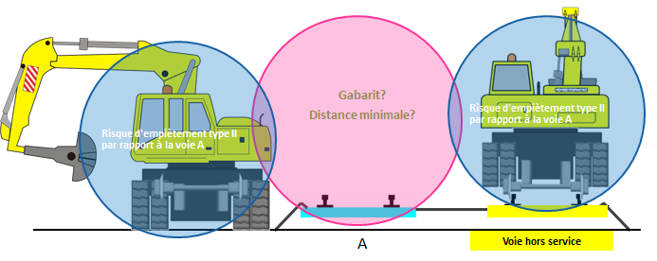
3. Notions
3.5 Type d’empiètement
Risque d’empiètement de type II

Slide 41
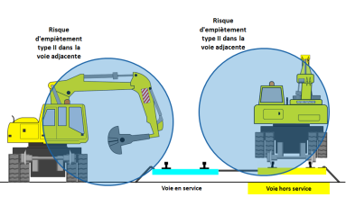
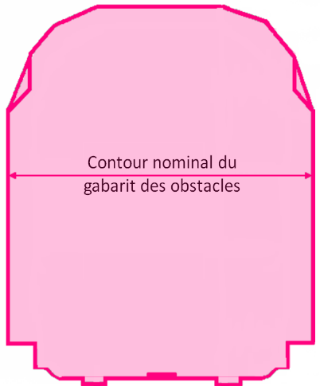
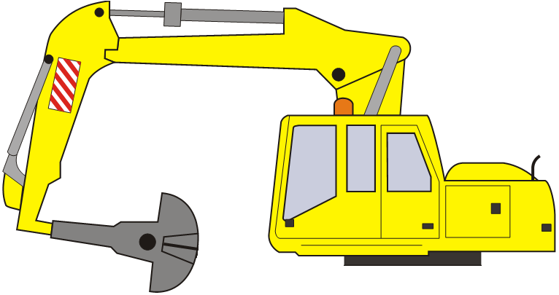
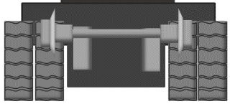
3. Notions
3.5 Type d’empiètement
Référence pour déterminer la présence d’un empiètement de type II
Pour l’outillage lourd, les matériaux ou les engins hors rails,
c’est le contour nominal du gabarit des obstacles qui est pris en considération pour déterminer s’il y a empiètement de type II.
EMPIETEMENT TYPE II
PAS D’EMPIETEMENT TYPE II
DS

Slide 42
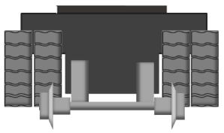

3. Notions
3.5 Type d’empiètement
Référence pour déterminer la présence d’un empiètement de type II
Pour les engins à rails ou sur wagons,
c’est le plan situé à une distance minimale de 1,20 m mesurée latéralement à partir du bord intérieur du rail le plus proche de la voie voisine en service qui est pris en considération pour déterminer s’il y a empiètement de type II.
EMPIETEMENT TYPE II
PAS D’EMPIETEMENT TYPE II
1,20m min

Slide 43
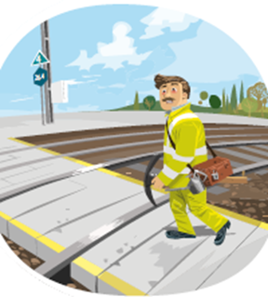
3. Notions
3.6 Traversée des voies
3.6 Traversée des voies
Lorsque vous devez absolument traverser les voies, la préférence est – même si vous devez faire un détour pour ce faire – donnée à :
L’infrastructure spécialement conçue à cette fin (comme une passerelle, un couloir sous voies ou un passage à niveau).
Les traversées de service
Dans ce cas, vous devez respecter un certain nombre de règles, à savoir :
respectez la signalisation installée ;
ne vous engagez jamais sur une traversée de service sans être sûr de pouvoir la traverser en sécurité.
3. Absence de traversées
Respectez strictement les instructions de travail fournies. Ces instructions portent notamment sur :
les points précis de traversée : compte tenu de la distance de visibilité à respecter et de la présence ou non d’appareils de voie ;
les circonstances opérationnelles dans le cadre desquelles la traversée des voies est autorisée à titre exceptionnel : description des objets ou des matériaux qui pourront (éventuellement) être portés.

Slide 44
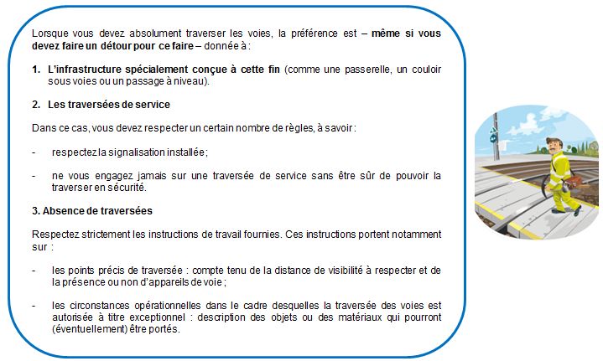



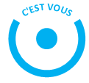


3. Notions
3.6 Traversée des voies
Fiche de travail
Un bon briefing … dit tout
… demande tout
… comprend tout
.
Traversée des voies ??
. (sans lorry)
.
Traversée des voies =
Distance de visibilité
Traversée des voies
...
… (sans lorry)
...
Ligne Hiérarchique
Entrepreneur
Agent
initié
Ligne Hiérarchique
Entrepreneur
Agent
initié

Slide 45



3. Notions
3.6 Traversée des voies
DIRECTIVES POUR TRAVERSER LES VOIES
Traversez toujours les voies perpendiculairement à celles-ci, et, autant que possible, en restant hors d’une zone comportant des appareils de voie.
Ne posez jamais le pied sur des rails ni des appareils de voie : choisissez l’itinéraire avec le moins d’obstacles.
Des traverses peuvent être glissantes en cas de pluie, de neige ou de verglas. Marchez donc le plus possible dans le ballast.
Restez toujours sur vos gardes quand vous traversez et regardez alternativement à droite et à gauche.
Le train que vous apercevez peut en cacher un autre circulant sur des voies adjacentes. Ne vous laissez pas surprendre. Un train que vous entendez peut couvrir le bruit d’un autre train.
Si un véhicule ferroviaire est immobilisé sur la voie que vous comptez traverser, contournez-le de préférence en décrivant un large cercle.
Ne rampez en aucun cas sous un véhicule ferroviaire garé sur les voies.
Il est interdit de se faufiler entre deux véhicules ferroviaires, à moins qu’ils se trouvent à au moins 20 mètres l’un de l’autre et que la visibilité par rapport à un autre mouvement éventuel et/ou à des manoeuvres en cours soit suffisante. Tenez-vous à 5 mètres au moins des butoirs de chacun d’eux.
Traversez au milieu de l’espace qui sépare les véhicules à l’arrêt.

Slide 46
Contenu
Contexte
Principes de base – “Entendre, voir et être vu"
Notions
Principe général
Travaux sans risque d’empiètement dans la zone dangereuse
Travaux avec risque d’empiètement dans la zone dangereuse – Hiérarchie des mesures de sécurité

Slide 47

4. Principe général
4. Principe général
Vous êtes tenu de respecter les directives de sécurité qui vous sont communiquées par votre ligne hiérarchique.
Un bon briefing … dit tout
… demande tout
… comprend tout
Fiche de Travail
.
Emplacement de dégagement?
Directives de sécurité?
.
Zone dangereuse
Emplacement de dégagement
Directives de sécurité
…
...
Ligne Hiérarchique
Entrepreneur
Agent
initié

Slide 48
Contenu
Contexte
Principes de base – “Entendre, voir et être vu"
Notions
Principe général
Travaux sans risque d’empiètement dans la zone dangereuse
Travaux avec risque d’empiètement dans la zone dangereuse – Hiérarchie des mesures de sécurité

Slide 49
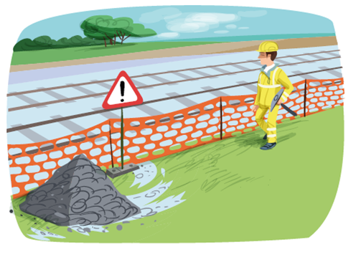
5. Travaux sans risque d’empiètement dans la zone dangereuse
5. Travaux sans risque d’empiètement dans la zone dangereuse
Lors des travaux sans risque d’empiètement dans la zone dangereuse, il n’y a pas de risques liés aux véhicules ferroviaires en mouvement.
Si une barrière physique (type Rail Safety Fence) ou un filet orange est posé pour signaler la limite de la zone dangereuse, celle-ci ne peut en aucun cas être dépassée par des parties du corps, des machines, des outils ou des charges.

Slide 50
Contenu
Contexte
Principes de base – “Entendre, voir et être vu"
Notions
Principe général
Travaux sans risque d’empiètement dans la zone dangereuse
Travaux avec risque d’empiètement dans la zone dangereuse – Hiérarchie des mesures de sécurité

Slide 51
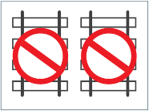
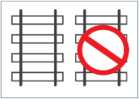



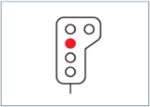

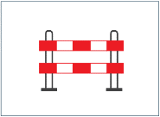
6. Travaux avec risque d’empiètement dans la zone dangereuse
6. Travaux avec risque d’empiètement dans la zone dangereuse - Hiérarchie des mesures de sécurité
HIGH
Coupure Totale de Ligne
Niveau de sécurité
Mise Hors Service de la voie
Séparation physique ou technique
Blocage des Mouvements Matérialisé
Blocage des Mouvements non Matérialisé
Dispositifs
D’Annonces
Dispositifs de délimitation de la zone de chantier
LOW
51
51
Notes:
Plus d’informations: voir VA_Unité 02

Slide 52
?
QUESTIONS?

